Slide 1
Commandes et utilitaire de base

Slide 2
Plan
1- Introduction à la ligne de commande
2- commandes et utilitaires de base
3 - gestion des fichiers et des répertoires
4 - redirection et tube
5 - utilitaires de traitement de texte
Notes:
A mettre à jour

Slide 3
Introduction à la ligne de commande
La ligne de commande (ou terminal) est une interface textuelle qui vous permet d'interagir avec le système d'exploitation Linux. Elle vous permet d'exécuter des commandes, de gérer des fichiers et des applications, et d'effectuer des tâches administratives.
Qu’est-ce qu’un terminal?
Pourquoi utiliser un terminal?

Slide 4
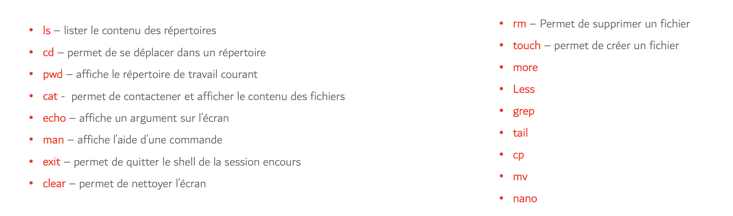
commandes et utilitaires de base
Les commandes de basiques

Slide 5
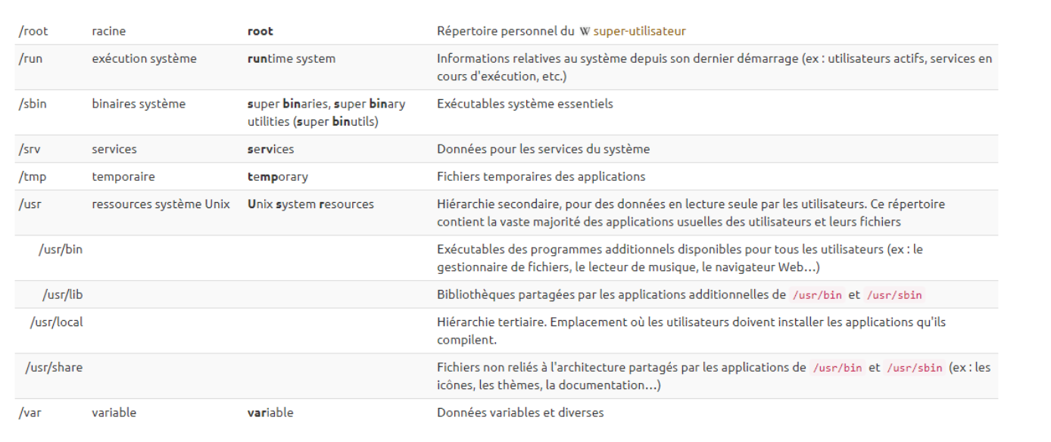
gestion des fichiers et des répertoires
Les répertoires

Slide 6
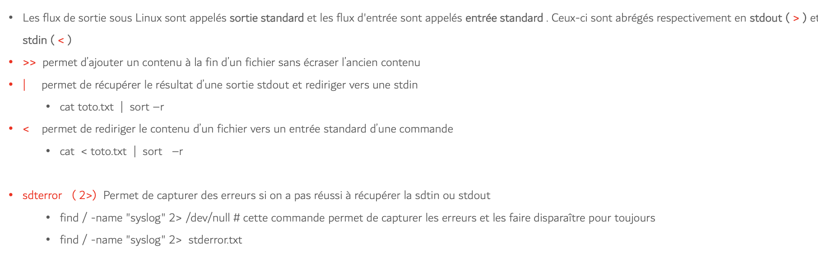
redirection et tube(ou pipe) (1/2)

Slide 7
redirection et tube(ou pipe) (2/2)
> : change la sortie standard de la commande pour la placer dans un fichier.
< : change l'entrée standard de la commande pour la prendre dans un fichier.
| : branche la sortie standard de la commande de gauche sur l'entrée standard de la commande de droite.
>> : change la sortie standard pour l'ajouter à la fin d'un fichier existant.
|| : exécuter la commande suivante si la première a échoué.
&& : n'exécuter la commande suivante que si la première a réussi.

Slide 8
Les liens symboliques et physiques
• Ce sont des raccourcis
• Permettent de lier des choses (pointeurs)
• Lien physique :
• ln <rep_source ou fichier_source> <nom_du_lien>
• ls –i permet de voir le inodes d’un fichier.
• Les liens sont crées à partir des inodes
• Un lien physique est une entrée en double vers un fichier (uniquement)
• Lien symbolique :
• Est une entrée vers un un fichier ou un répertoire
• ln -s <rep_source ou fichier_source> <nom_du_lien_symbolique>
• Un lien symbolique fait référence à un chemin d’un fichier ou d’un répertoire

Slide 9
Les variables d’environnement
• Ce sont des variables système
• S’écrivent en majuscule
• Pour afficher une le contenu de cette variable il faut utiliser la commande echo
• echo $VAR_NAME

Slide 10
Les variables d’environnement : PATH
• Cherche le chemin
• Contient la liste des répertoires
• Pour trouver le chemin d’une commande il faut utiliser la commande which suivie du nom de la commande
• Pour trouver la liste des commandes de votre distribution ls /bin

Slide 11
utilitaires de traitement de texte
Vi est un éditeur de texte simple mais puissant, conçu pour être efficace dans l'édition de fichiers texte.
Vim est une version améliorée de Vi, offrant des fonctionnalités avancées, ce qui en fait un choix populaire parmi les développeurs et les administrateurs système.
Documentation Vi Oracle

Slide 12
TP201 commande de base

Slide 13
Avez-vous des questions ?
🤔

